Slide 1
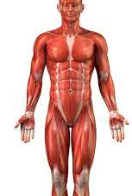
Vöðvar
María A. Tryggvad.

Slide 2
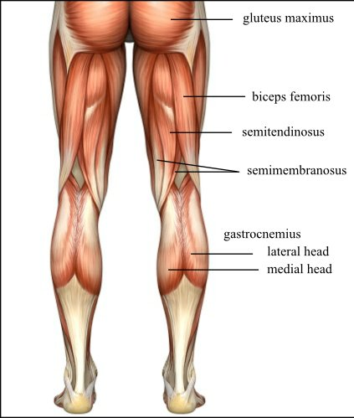
Aftan á fótlegg
Gastronemius – laeral og medial höfuðin (kálfar)
Soleus
Hamstring - aftan á læri
Biceps femoris
Semitendinosus
Semimembranosus
Gluteus – max og min

Slide 3
Gastreocnemius

Slide 4
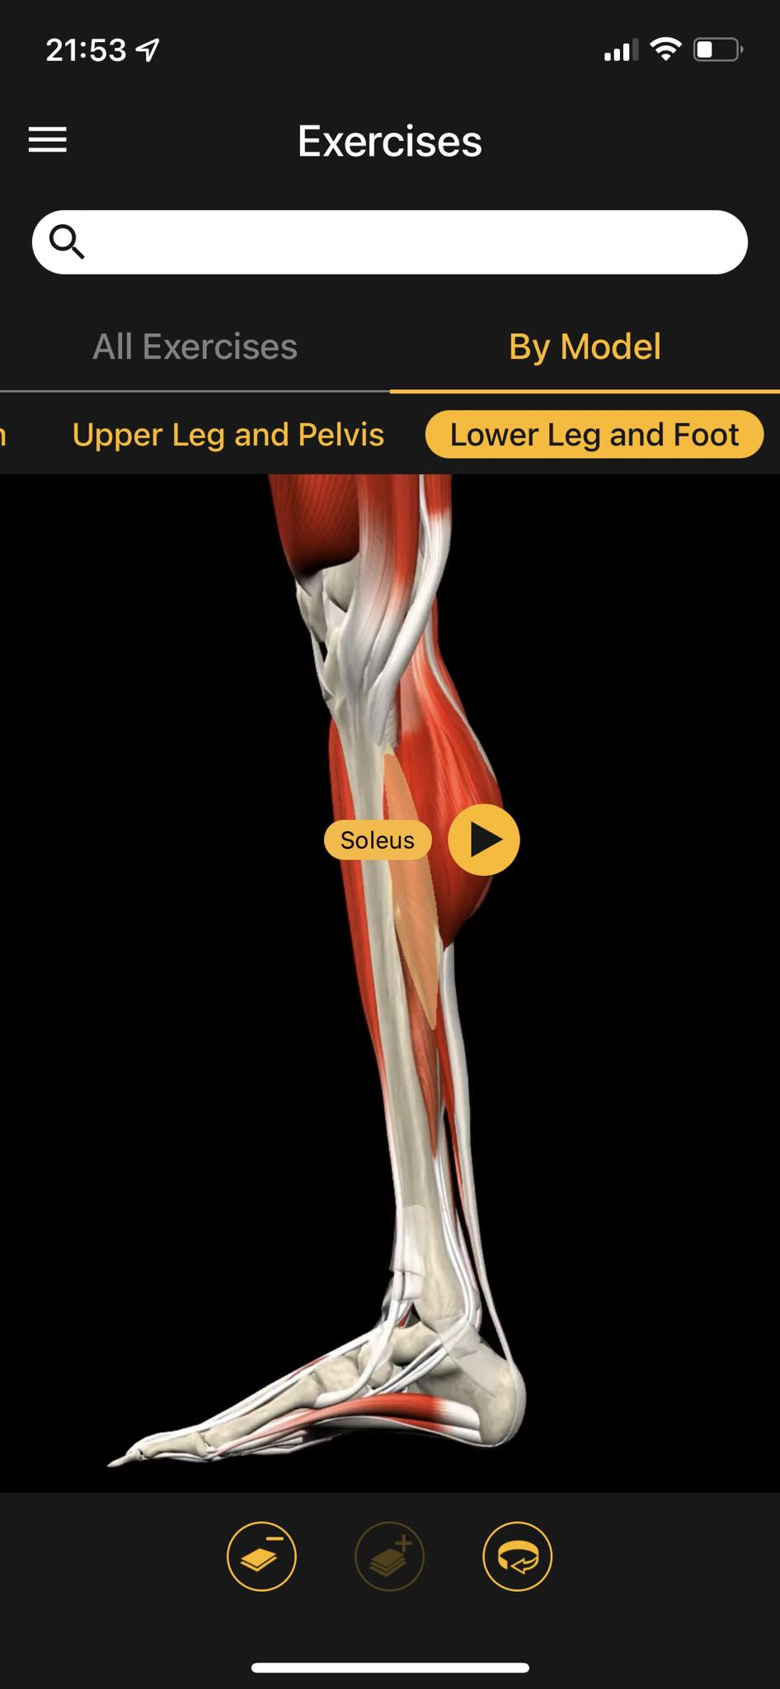
Soleus Sést innanvert að framan (vi. myndin) Undir gastrocnemius (hæ. myndin)

Slide 5
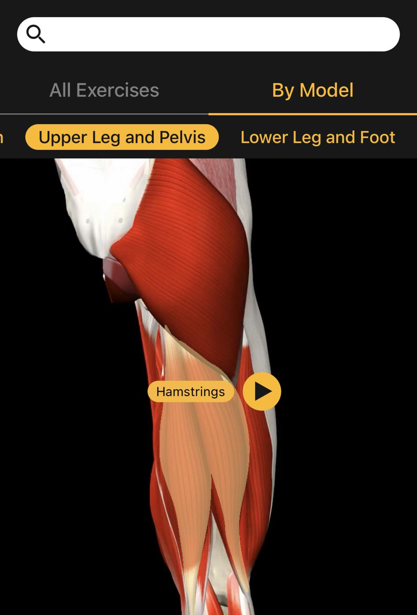
Hamstring – aftan læris vöðvar
Biceps femoris- hliðlægt/utanvert
Semitendinous – miðlægt
Semimembranosus (miðlægara en semitendinous)
Notes:
1. Bieps femoris er hliðlægt/utanvert
2. Semitendinous er miðlægt.
3. Svo er semimembranosus mjór miðlægara en semitendionus.
Þessir 3 eru kallaðir hamstring.

Slide 6
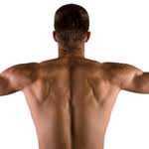
Bakið
Trapezius
Rhomboid (minor og major)
Latissimus dorsi
Deltoid
Levator scapulae
Rotator cuff vöðvarnir
Erector spinae vöðvarnir

Slide 7
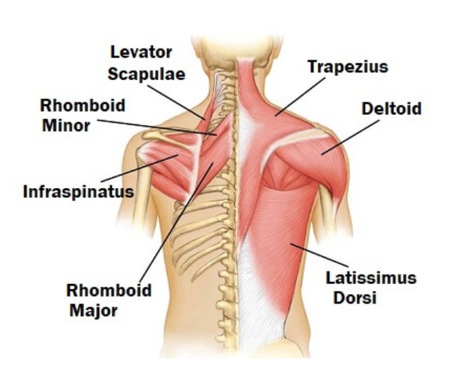
Axlir, herðar og bak

Slide 9
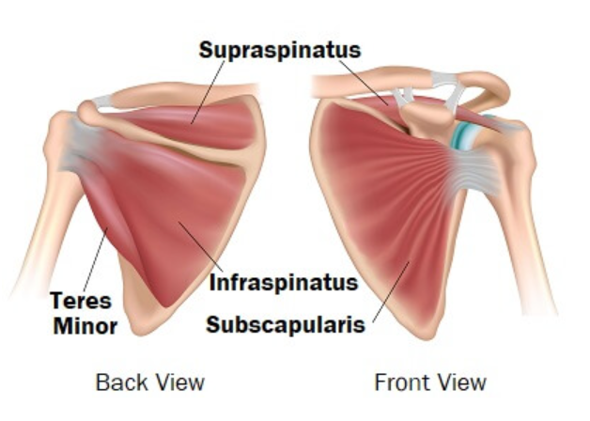
Rotator cuff vöðvarnir
Supraspinatus
Infraspinatus
Teres minor
Subscapularis
Notes:
Supraspinatus: Minnsti rotator cuff vöðvinn. Supraspinatus liggur yfir öxlinni, undir acromion og byrjar brottnám, sem hjálpar til við að lyfta handleggnum út til hliðar.
Infraspinatus: Þykkur þríhyrningslaga vöðvi aftan á öxlinni sem liggur frá botni scapula til humeral höfuðsins. Infraspinatus er aðal ytri snúningurinn ef öxlina, snýr handleggnum út á við
Teres Minor: Mjór vöðvi sem liggur í kringum öxlina frá ytri hluta scapula/herðablaðið að framhlið upphandleggs, rétt fyrir neðan höfuð humerus/upphandleggsbein. Teres minor snýr handleggnum út (ytri snúningur) og dregur hann inn í átt að líkamanum (adduction)
Subscapularis: Stór, þríhyrningslaga vöðvi sem liggur frá innri jaðri scapula að framhlið upphandleggs, rétt fyrir neðan höfuðið á humerus/upphandleggsbeinu. Subscapularis snýr handleggnum inn á við (innri snúningur). Það veitir einnig mikilvægan stöðugleika fyrir öxlina við athafnir yfir höfuð t.d. kasta

Slide 10
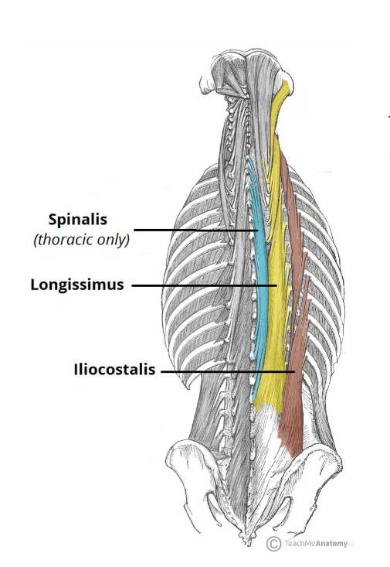
Erector spinae vöðvagrúppan
Spinalis – næst hrygg og á brjóstbakssvæði
Longissimus – miðlægt
Iliocostalis – fjærst hrygg (lateralt)

Slide 11
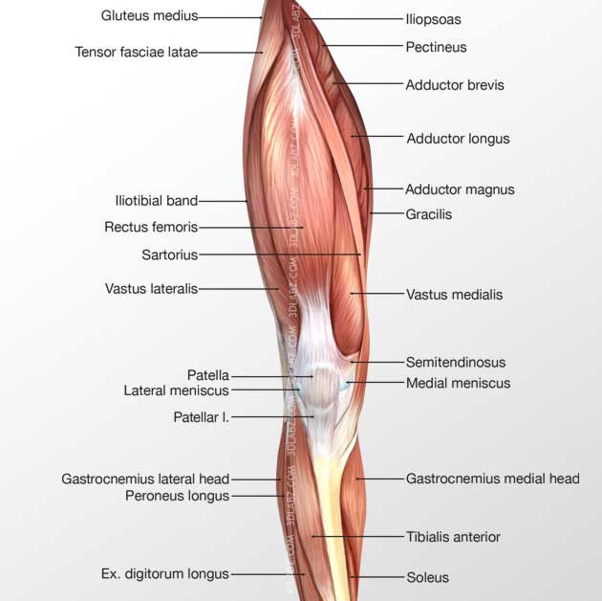
Framan á fótlegg
Rectus femoris
Vastus medialis og lateralis
ITT band (Iliotibial band)
Peroneus longus (hliðlægt)
Tibialis anterior (hliðlægt við tibia/sköflung)

Slide 12
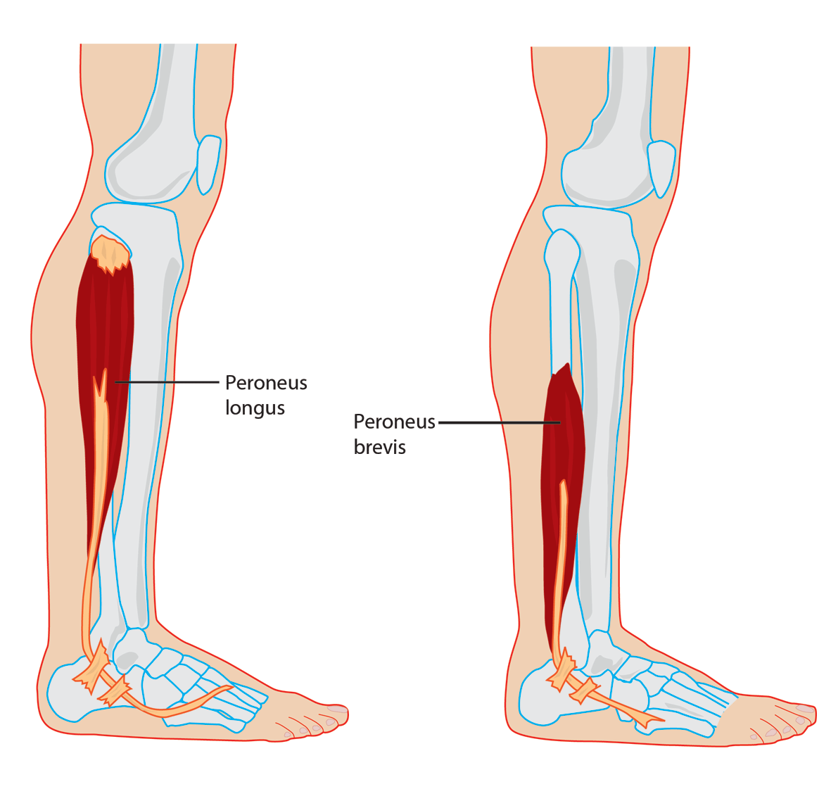
Peroneus longus (utanvert) og brevis (utanvert og neðar)

Slide 13
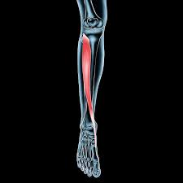
Tibialis anterior

Slide 14
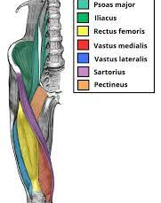
Framan á læri
Rectus femoris – gulur
Vasus medilis – rauður
Vastus lateralis – blár
Psoas og iliacus – grænn
Sartorius – fjólublár
Pectineus - appelsínugulur

Slide 15
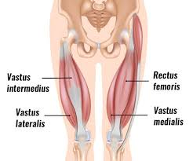
Rectus femoris

Slide 16
Vastus lateralis og vastus medialis Lærvöðvar að framan
Notes:
Vastus lateralis og medialis eru sitthvoru megin við

Slide 17
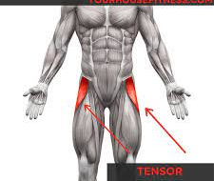
Tensor fasciae latae (TFL)

Slide 18
Magi

Slide 19
Bringa
Notes:
Deltoid vöðvarnir svo um axlirnar

Slide 20
Deltoid Pectoralis (minor og major) Serratus anterior

Slide 21
Framhandleggur innanvert

Slide 22
Framhandleggur – framan (ofan)

Slide 23
Framhandleggur innanvert (lófa)

Slide 24
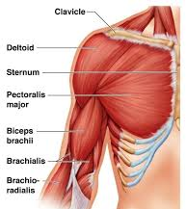
Upphandleggur að framan
Tvíhöfði = Biceps brachii
Brachialis

Slide 25
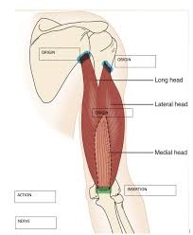
Upphandleggur að aftan
Þríhöfði – tricep
Long head
Lateral head
Medial head
Notes:
Medialis er svolítið undir

Slide 26
Háls Sternocleidomastoid Scalene vöðvar

